Slide 1
Сабақтың тақырыбы:
Санның бөлігін және бөлігі бойынша санды табуға берілген есептер

Slide 2
Оқу мақсаты:
5.5.1.4
санның немесе шаманың бөлігін табу және бөлігі бойынша санды немесе шаманы табуға арналған есептерді құрастыру және шығару;

Slide 3
Санның бөлігін табу үшін санды осы бөлшекке көбейту керек.

Slide 4
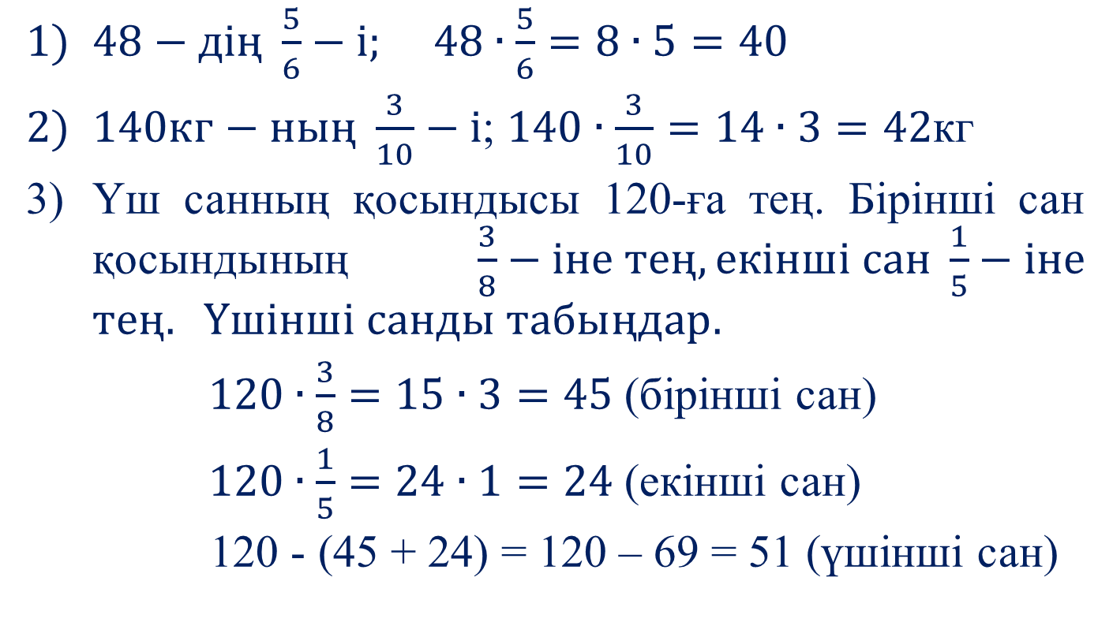
Санның бөлігін табыңдар:
$48−дің \frac{5}{6}−і;$ $48∙\frac{5}{6}=8∙5=40$
$140кг−ның \frac{3}{10}−і$; $140∙\frac{3}{10}=14∙3=42$кг
Үш санның қосындысы 120-ға тең. Бірінші сан қосындының $\frac{3}{8}−іне тең, екінші сан \frac{1}{5}−іне$ $тең. Үшінші санды табыңдар.$
$120∙\frac{3}{8}=15∙3=45$(бірінші сан)
$120∙\frac{1}{5}=24∙1=24$(екінші сан)
120 - (45 + 24) = 120 – 69 = 51 (үшінші сан)

Slide 5
Бөлігі бойынша санды табу үшін бөлікке сәйкес санды осы бөлшекке бөлу керек.

Slide 6
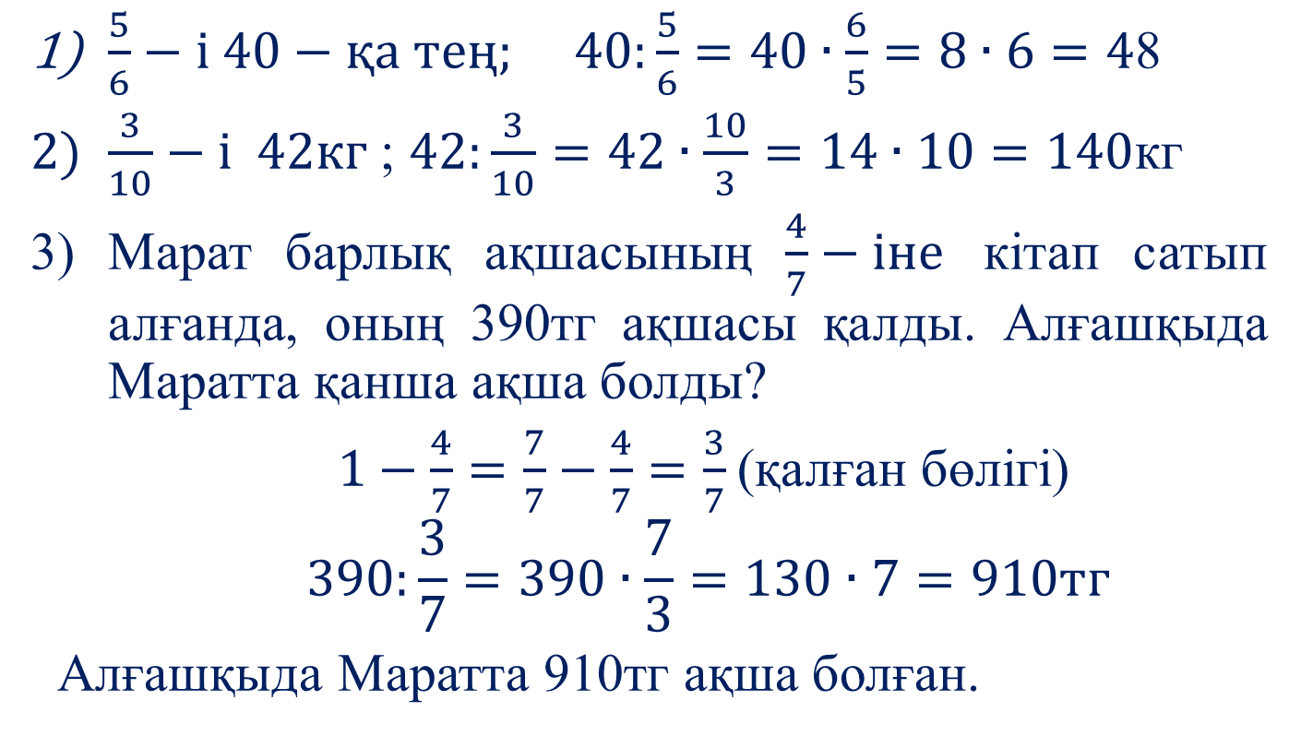
Бөлігі бойынша санды табу:
$\frac{5}{6}−і 40−қа тең;$ $40:\frac{5}{6}=40∙\frac{6}{5}=8∙6=4$8
$\frac{3}{10}−і 42кг$; $42:\frac{3}{10}=42∙\frac{10}{3}=14∙10=140$кг
Марат барлық ақшасының $\frac{4}{7}−іне$ кітап сатып алғанда, оның 390тг ақшасы қалды. Алғашқыда Маратта қанша ақша болды?
$1−\frac{4}{7}=\frac{7}{7}−\frac{4}{7}=\frac{3}{7}$(қалған бөлігі)
$$390:\frac{3}{7}=390∙\frac{7}{3}=130∙7=910тг$$
Алғашқыда Маратта 910тг ақша болған.

